Slide 1


线性代数
Liner Algebra
多媒体教学课件
华南农业大学理学院应用数学系

Slide 2
教学基本要求
1、提前预习，积极听课；
2、认真完成作业，计入平时成绩；
3、随机点名考勤，考勤结果计入平时成绩；
4、总评成绩=平时（占30%）+期末（占70%）
5、联系电话：13318703321；
e-mail：zhaolx@scau.edu.cn

Slide 3
引 言
《线性代数》是以行列式、矩阵为工具，研究线性变量之间关系的一门数学分科，它包括求值、求解及性质的讨论。
密切相关学科：运筹学（线性规划）

Slide 4
第一章 矩阵
10学时
第二章 向量与线性方程组
6学时
教 学 计 划
第三章 矩阵的特征与特征向量
4学时
第四章 向量的内积与二次型
8学时
第五章 线性空间与线性变换
略
第六章 Matlab 软件的应用
4学时

Slide 5
第一章 矩 阵
§1 矩阵及其运算
§2 矩阵的初等变换与初等矩阵
§3 行列式
§4 行列式和逆矩阵的应用

Slide 6
第一节
矩阵及其运算

Slide 7
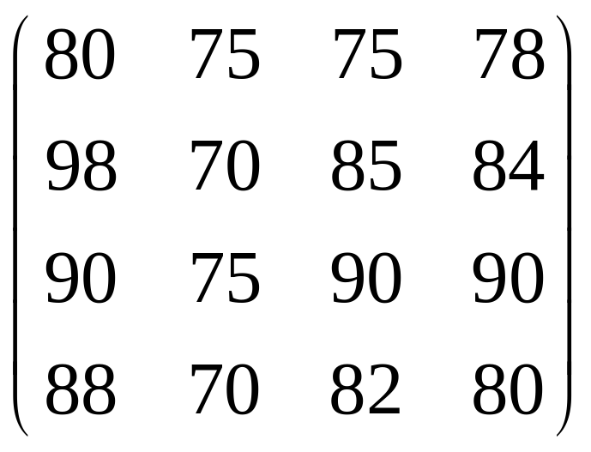
引例一
某企业生产4种产品，各种产品的季度产值
（单位：万元）如下表：
数 表
 | A | B | C | D
1 | 80 | 75 | 75 | 78
2 | 98 | 70 | 85 | 84
3 | 90 | 75 | 90 | 90
4 | 88 | 70 | 82 | 80
抽象
描述各种产品各季度的产值
揭示产值随季度的变化规律、
年产量等

Slide 8
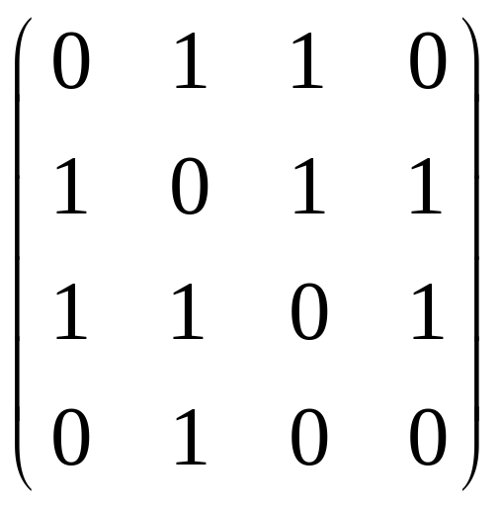
引例二
B
A C
D
某航空公司在A，B，C，D四城市之间开辟了若干航线，右图表示了四城市之间的航班图，若从A到B有航班，则用带箭头的线连接A与B：
终点 始发 | A | B | C | D
A |  | √ | √
B | √ |  | √ | √
C | √ | √ |  | √
D |  | √
数 表
抽象
反映四城市之间的交通连接情况

Slide 9
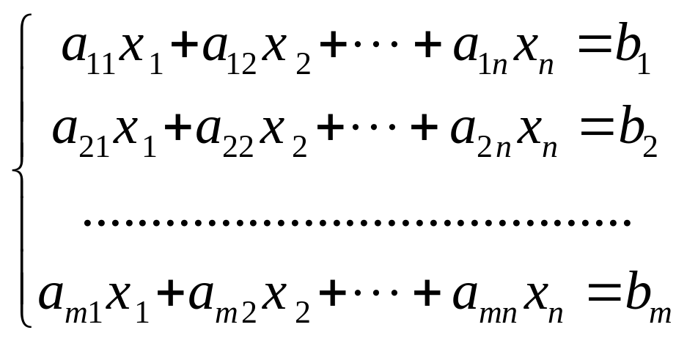
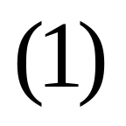
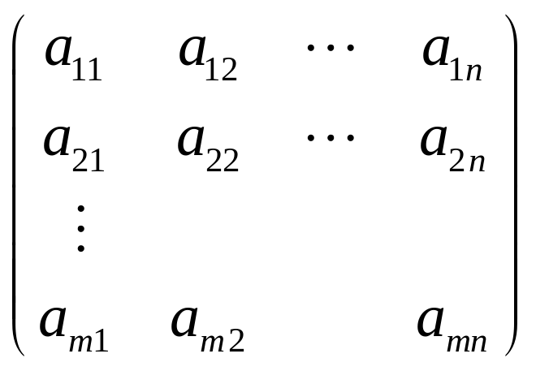
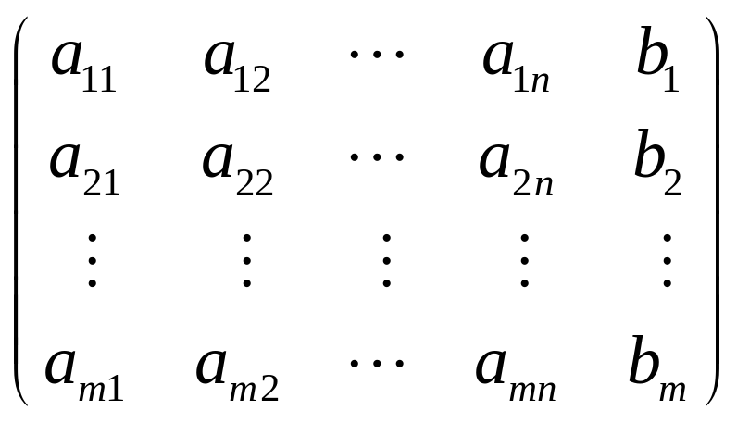
1.1.1 线性方程组与矩阵的概念
线性方程组的一般形式为
m个方程，
n个未知数
数 表

Slide 10
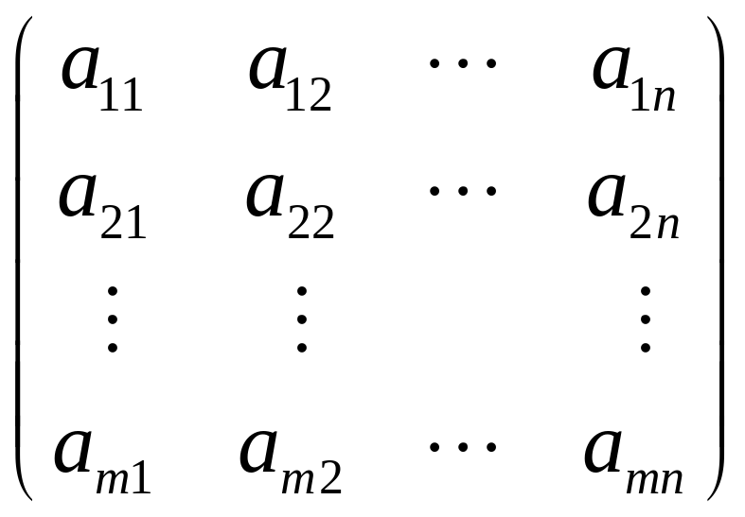

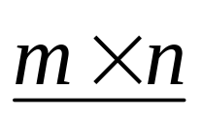
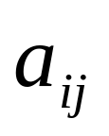
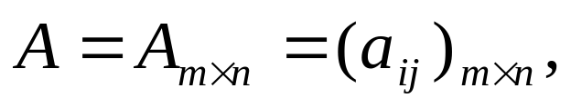
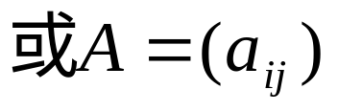
定义1.1 (P2)
由m×n个数a_{ij} (i=1,2,…,m; j=1,2,…,n) 排成的m行n列的数表
第一行
第二行
第一列
第二列
称为m行n列矩阵 ，简称为
通常用大写的英文
矩阵,
字母A,B,…表示，
其中诸
叫做矩阵的元素，矩阵可以简记

Slide 11
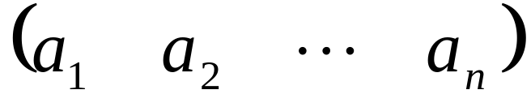
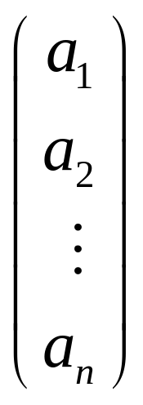
特例
行矩阵：只有一行的矩阵
也称为行向量
列矩阵：只有一列的矩阵
也称为列向量
元素全是零的矩阵叫做零矩阵，简记为O_{m×n}

Slide 12
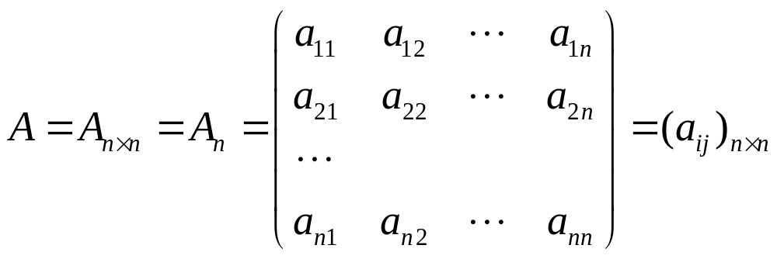
特例
行数与列数相等的矩阵，称为方阵。
有n行n列的矩阵称为n阶方阵或n阶矩阵

Slide 13
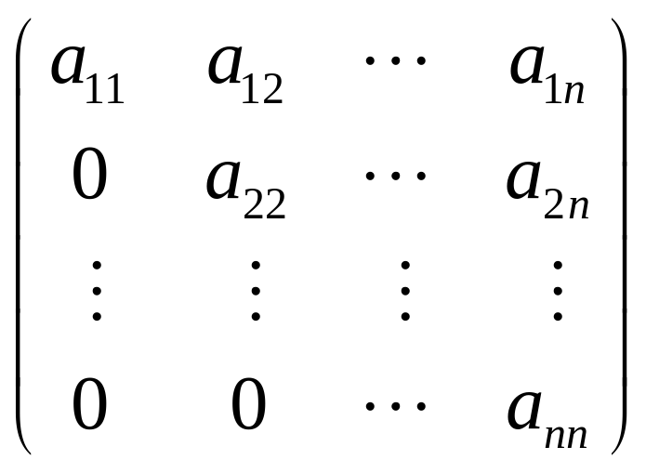
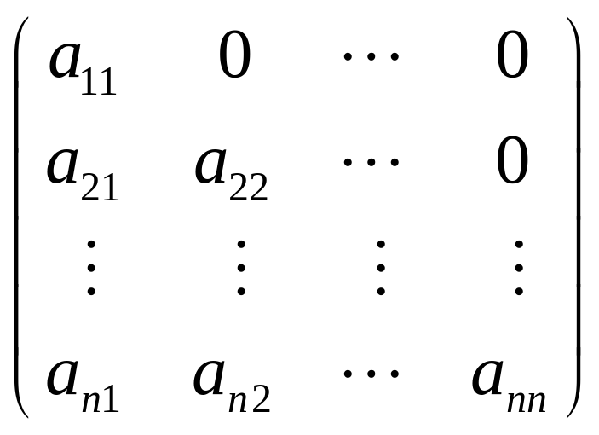
几种特殊形式的方阵
上三角形矩阵
下三角形矩阵
——三角形矩阵

Slide 14
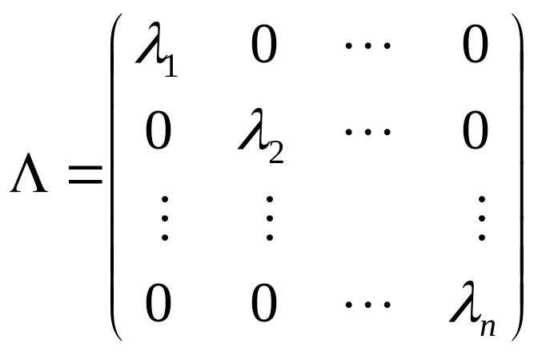
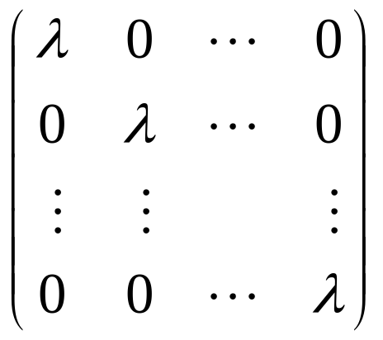
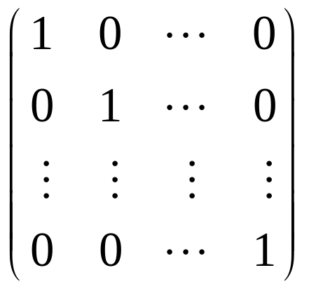
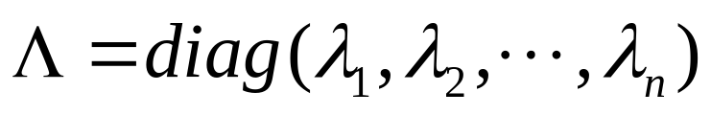
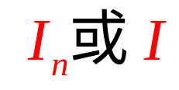
几种特殊形式的方阵
数量矩阵
对角阵
单位矩阵
diagonal

Slide 15
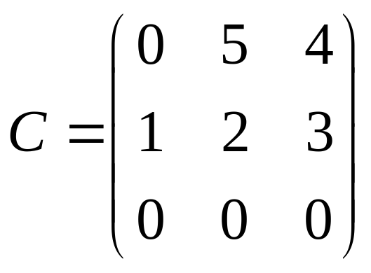
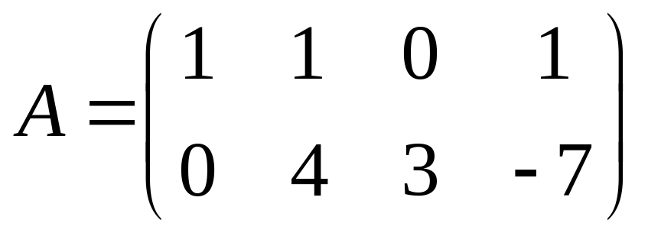
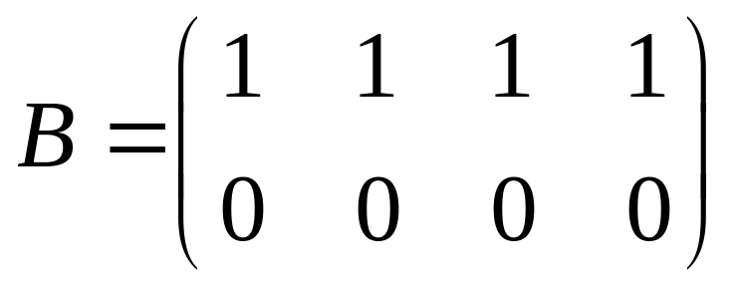
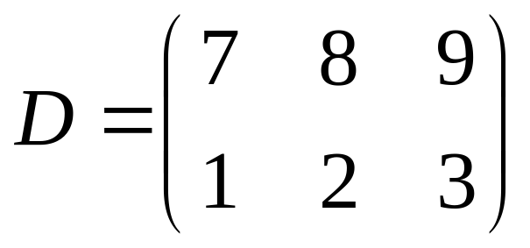


同型矩阵
行数、列数分别相等的矩阵，称为同型矩阵。
如：
只有矩阵 与矩阵 同型

Slide 16
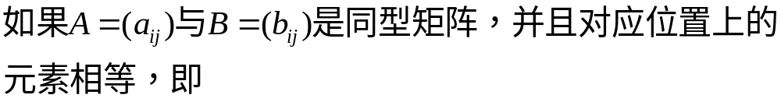
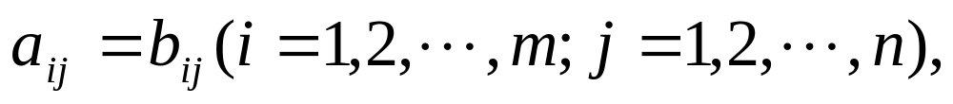
相等矩阵
定义1.2（P4)
那么就称矩阵A与矩阵B相等，记作A=B

Slide 17
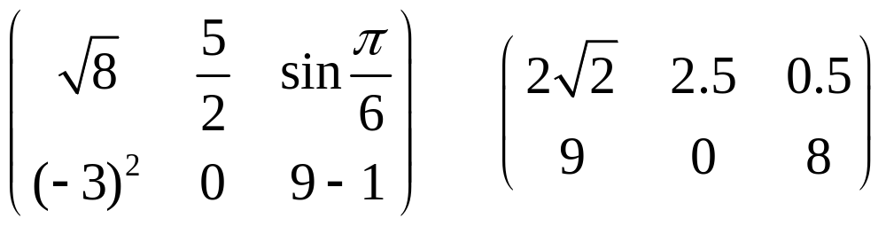
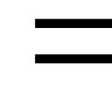
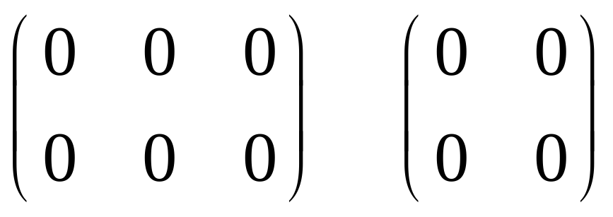
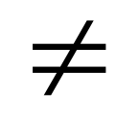
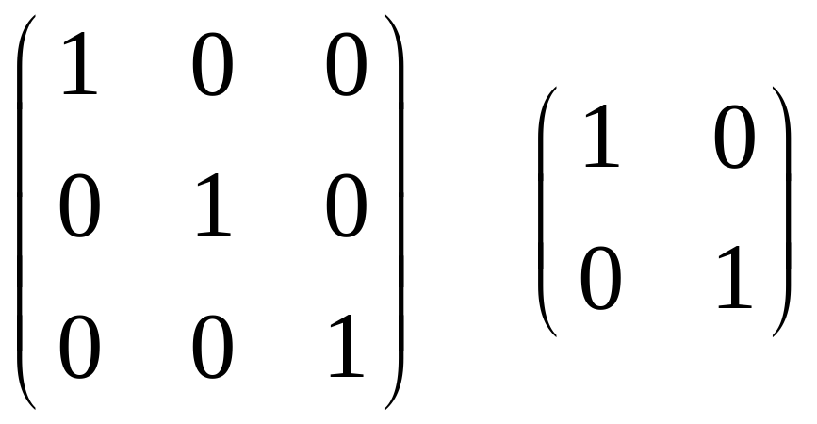
判断下列各组矩阵是否相等
(1)
(2)
(3)

Slide 18
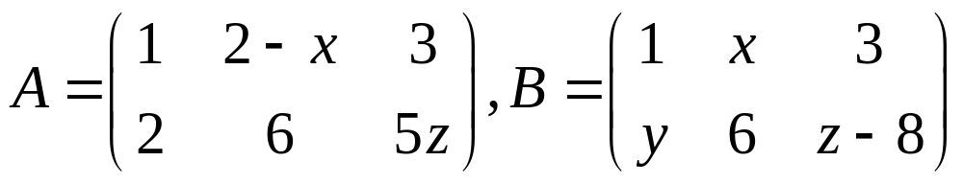

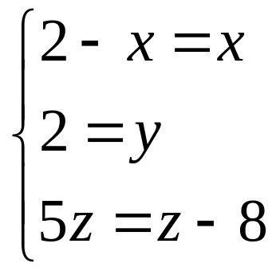

课堂练习
设 ，已知A=B，
求 的值
解 由A=B，可知
解得

Slide 19
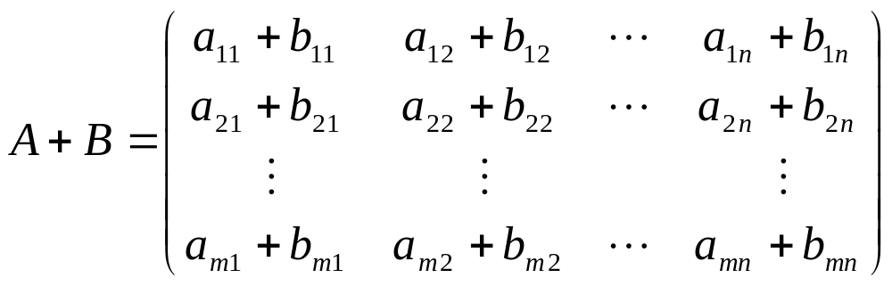
1.1.2 矩阵的基本运算及性质
一、 矩阵的加减法
定义1.3（P4)
那么矩阵A与矩阵B的和矩阵记作A+B,规定为
对应位置上的元素相加
注意：只有同型矩阵才能相加

Slide 20
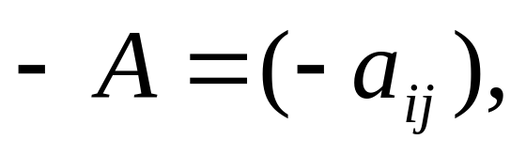
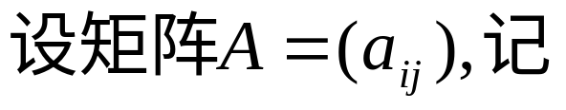
矩阵的加法满足下列运算规律 (P4)
（i）A+B=B+A (交换律）
（ii) (A+B)+C=A+(B+C) (结合律）
(iii) A+O=O+A=A
对应位置上的元素相减
-A称为矩阵A的负矩阵，显然有
A+(-A)=(-A)+A=O
定义矩阵的减法：A-B=A+(-B)

Slide 21
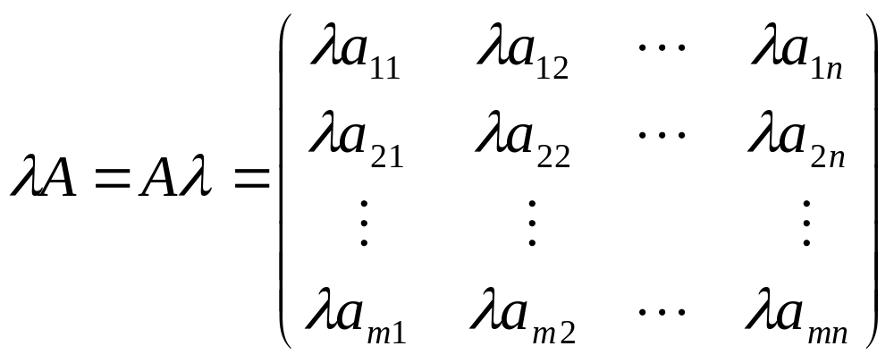
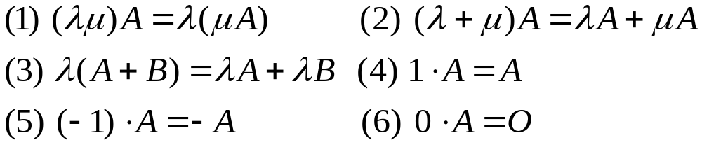
二、 矩阵的数乘运算
定义1.4 (P5)
矩阵的每一个元素
都要乘以这个数
运算率 (P5)

Slide 22
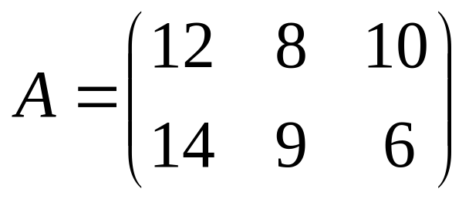
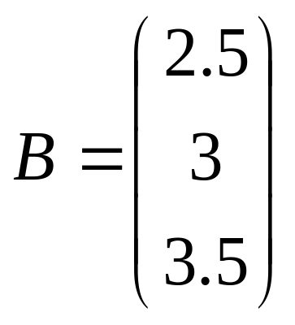
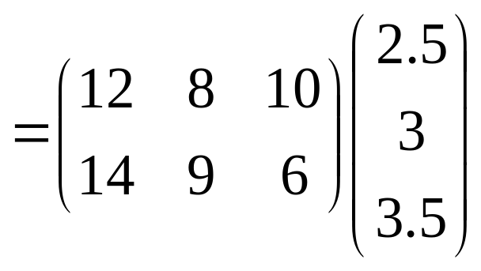
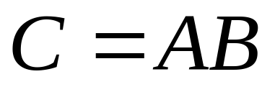

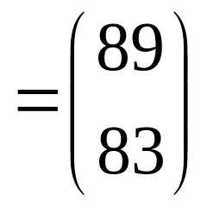


三、 矩阵的乘法
三种电视机的零售单价
（千元）由矩阵B表示
设两个商店销售三种电视机的
数量（百台）由矩阵A表示
百佳
长虹
康佳
华润
长虹
康佳
创维
创维
则两商场销售电视机所得收益分别是多少？

Slide 23
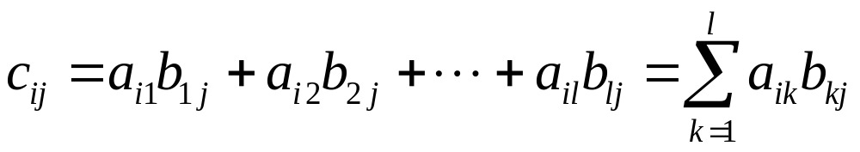
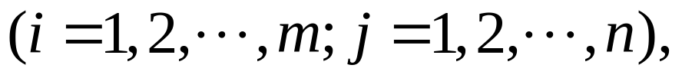
三、 矩阵的乘法
定义1.5 (P5)
设矩阵A=(a_{ij})_{m×l}的列数与矩阵B=(b_{ij})_{l×n}的行数相等,
则由元素
构成的m×n矩阵C=(c_{ij})_{m×n}称为矩阵A与矩阵B的乘积，记作C=AB

Slide 24
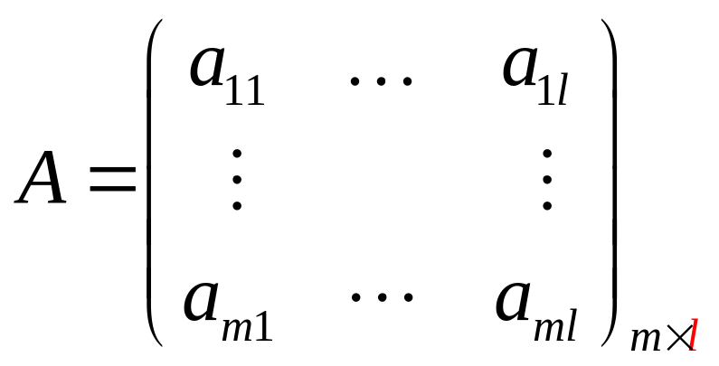
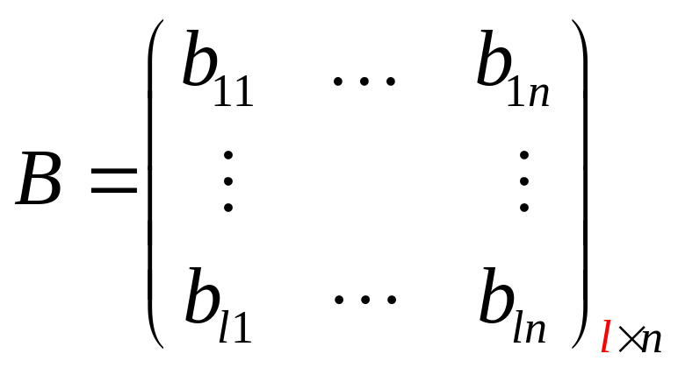


矩阵乘法运算的注意事项：
（1） 两矩阵相乘时，前矩阵（居左）每一行（如第i行）的各元素与后矩阵（居右）每一列（如第j列）中顺次对应的各元素相乘再相加，从而得到乘积矩阵（第i行第j列）的元素。
行
列
为保证规则（1），左矩阵的列数应与右矩阵的的行数相等，否则两矩阵不能相乘。
（3） 乘积矩阵的行数与左矩阵相同，乘积矩阵的列数与右矩阵相同。

Slide 25
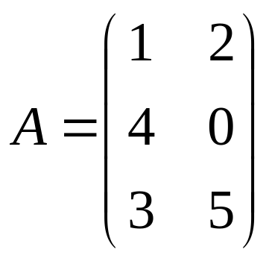
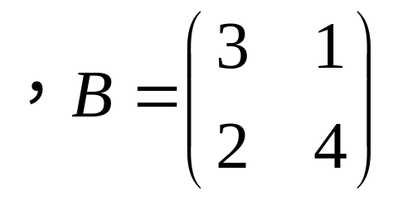





例 计算下列矩阵的乘积，并观察结果，探讨性质
（1）设
，求AB和BA。
（2）设
，求AB和BA.
求AB、BA和BC。

Slide 26












例
设
，求AB。
解
矩阵与矩阵相乘不满足交换律，AB有意义，
但BA不一定有意义

Slide 27







例
设
求AB和BA
解
AB
BA
AB和BA都意义，但不同型，故AB≠BA.

Slide 28





例
求AB、BA和BC
解
AB
BA
BC
AB≠BA , BA=BC
(1) AB与BA都有意义，且同型，但AB与BA不相等
(2) 两个非零矩阵相乘可能是零矩阵
(3) BA=BC,但A≠C,可见，矩阵乘法不满足消去率

Slide 29





例
求AB和BA
解
AB
BA
AB =BA
如果同阶方阵A和B满足AB=BA,则称A与B可交换

Slide 30




矩阵的乘法虽不满足交换律、消去率，
但满足下列运算率（P6）：
(Ⅰ)
(Ⅱ)
(Ⅲ)
(Ⅳ)

Slide 31




记
系数矩阵
未知数列矩阵
常数列矩阵
则线性方程组(1)可通过矩阵的乘法表示成矩阵形式

Slide 32








矩阵A表示两车间生产三种产品的数量
矩阵B表示三种产品的单位产品消耗两种原料的数量
面包
车间一
蛋糕
车间二
饼干
面包
蛋糕
饼干
糖
面粉
则如何用矩阵表示两车间需要消耗的原材料的数量？

Slide 33





方阵的幂
设A是n阶方阵，k为正整数，则
表示
k个A连乘, 如
显然，只有方阵的幂才有意义

Slide 34









行、列对调
四、转置矩阵 (Transpose)
定义1.6 (P6) 把矩阵A的行换成同序数的列得到一个新矩阵,叫做的A转置矩阵，记作 或
例
可推广到有限多个的情形
运 算 律

Slide 35






对称矩阵
如果方阵A满足
就称A为对称矩阵
例如
矩阵A中关于主对角线对称位置上的每一对元素都相等
方阵A为对称矩阵

Slide 36

1.1.4 逆矩阵
定义1.7 (P10)
设A为n阶方阵,
如果存在n阶方阵B，使得
AB=BA=I
就称为A可逆矩阵，
并称B为A的逆矩阵（简称A的逆),记作
定理1.1
如果A是可逆矩阵，则A的逆矩阵是唯一的
证明
设B和C都是A的逆矩阵，
则AB=BA=I, AC=CA=I
B
=BI
=B(AC)
=(BA)C
=IC
=C

Slide 37








性质 1.1
如果矩阵A可逆，则AB=I等价于BA=I。
证明 (1)
相似可证
性质1.2
（3）如果A为可逆矩阵，则A⁻¹也可逆，且

Slide 38







性质1.3
如果A和B为同阶可逆矩阵，则AB可逆，且
证明
故由推论1便知AB可逆，且
可推广到有限个情形

Slide 39





★逆矩阵的性质（P10-P11）
1、逆矩阵是唯一存在的。
2、AB=I BA=I
（此性质可将定义简化）
3、若A可逆，数 ，则
4、若A、B为同阶可逆矩阵，则
5、若A可逆，则
6、若A可逆，则A⁻¹也可逆，且 .

Slide 40


1.1.3 分块矩阵及其运算
用穿过矩阵的横线和竖线将矩阵A分割成若干个子块，以这些子块为元素的矩阵A称为分块矩阵。
例如
则A可记作
称A为以子块A₁₁、A₁₂、A₁₃、A₂₁、A₂₂、A₂₃为元素的分块矩阵。

Slide 41



★ 分块矩阵
如：

Slide 42


★ 分块矩阵
如：
列分块
行分块

Slide 43
★分块矩阵的运算：
1、矩阵的分块运算分两步完成，首先，视子块为元素，按矩阵的运算法则作第一步运算，然后，在子块的运算中，再进行实质上的矩阵运算。
2、在对矩阵进行分块时，必须遵守相应运算的前提条件。
如：相加减的矩阵，需采取完全相同的分块方法；相乘时，左矩阵的列块数必须等于右矩阵的行块数，同时还须保证子块运算时的左子块的列数必须等于右子块的行数。

Slide 44



分块矩阵的加减运算
设A、B同型，且采用完全相同的分块方法，得
则
注意：A _{i j}与B _{i j}同型

Slide 45




分块矩阵的数乘及转置
设将A分块得
则

Slide 46



分块矩阵的乘法运算
设A、B矩阵分块得
则
其中
注意： A的列块数=B的行块数；A _{i k}的列数=B _{k j}的行数

Slide 47




例8 设
将A、B适当分块，计算AB.
解 将A、B作如下分块：在二、三行之间插入横线，
在二、三列之间插入竖线（如题目所示），则

Slide 48





则
而
所以

Slide 49


分块对角矩阵
如果可将矩阵A进行适当分块，得到如下形式，则称矩阵A为分块对角矩阵。
其中A _{i i} 为方阵子块，其余子块均为零子块
★分块对角矩阵的性质
若A可逆，则

Slide 50
作业
练习 P39 习题一
1.1；1.2（3）；1.4；1.6
预习 P11-P16
矩阵的初等变换与初等矩阵

